Slide 1
5. 배열
Java
public class SumTest {
public static void main(String a1[])
{
int a, b, sum;
a = Integer.parseInt(a1[0]);
b = Integer.parseInt(a1[1]);
sum = a + b ; // 두 수를 더하는 부분입니다
System.out.println("두수의 합은 " + sum + "입니다");
}
}

Slide 2
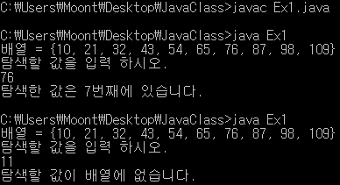
5-1 배열 기초
문제풀이
메모장 작성 : Ex1.java
Scanner 사용 (찾을 값 입력) import java.util.Scanner; Scanner sc = new Scanner(System.in);//선언 ex) int val = sc.nextInt(); //정수 입력 받기
배열 초기화
{10, 21, 32, 43, 54, 65, 76, 87, 98, 109}
배열의 크기 : 배열이름.length
Boolean 변수 사용하여 탐색할 값이
있으면 몇번째에 있는지 출력,
탐색할 값이 없으면
“탐색할 값이 배열에 없습니다.” 출력
실행 화면

Slide 3

5-2 최소/최대값, 오름차순 정렬
문제풀이
메모장 작성 : Ex2.java
배열 초기화
{45, 20, 63, 2, 71, 38, 86, 99, 12, 54}
배열의 크기 : 배열이름.length
실행화면과 같이 출력이 되도록 구현
실행 화면

Slide 4
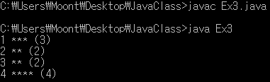
5-3 그래프 출력하기
문제풀이
메모장 작성 : Ex3.java
배열 초기화
int[] answer = {1, 4, 4, 3, 1, 4, 4, 2, 1, 3, 2};
1~4 숫자별 개수를 저장 할 4개의 int값을 저장 할 수 있는 배열 추가 생성
For문을 사용, 배열 answer의 값을 읽어 추가한 배열에 각 숫자별 개수를 저장
{(1의 개수), (2의 개수), (3의 개수), (4의 개수)}
For문을 사용하여
실행 화면과 같이
“*”로 그래프를 출력
형태 : 숫자 그래프 (개수)
실행 화면

